Slide 1
UNIVERSITA’ DEGLI STUDI DI TRIESTE
DIPARTIMENTO DI INGEGNERIA E ARCHITETTURA
CORSO DI LAUREA MAGISTRALE A CICLO UNICO IN ARCHITETTURA (AR 03)
Classe di laurea: LM-4 Architettura
ANNO ACCADEMICO 2018-19 (2°-5° ANNO)
corso opzionale
TEORIE E TECNICHE DEL RESTAURO (051AR – 4 CFU)
prof. arch. Sergio Pratali Maffei
prof. arch Greta Bruschi
MODULO DI TEORIE DEL RESTAURO
SCHEDA DI LETTURA PER ESERCITAZIONE

Slide 2
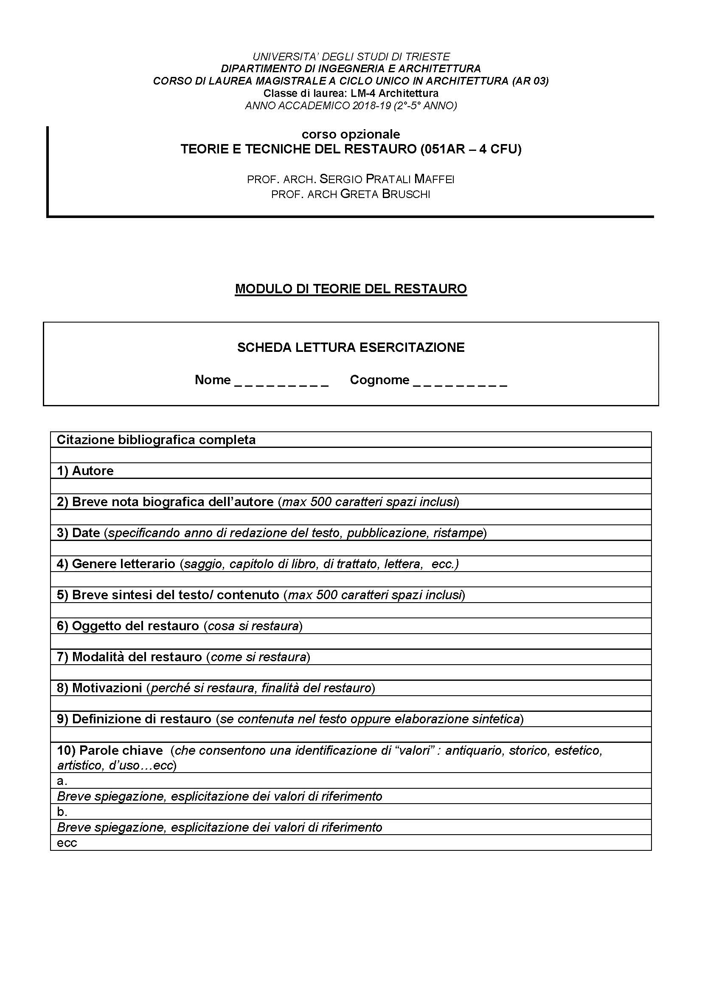

Slide 4
Da inviare compilate a:
gbruschi@iuav.it

